Slide 1
Jugend und Sportausschuss
1. Sitzung (13.8.25)

Slide 2
Ennspark (JK/GP)
Weitere Vorgangsweise?
Planung eines Jugendraums / WC-Anlage?
Calisthenics Park
Gestaltung Bereich unterhalb der Bundesstraßenbrücke mit Bankerl / Verweilmöglichkeiten / Grillplatz?
Beschattung? Bäume?

Slide 3
TC Schladming Sportstätte (Allgemein)
Gespräch mit Stroblmayr/Illmayr/Pitzer (Pichler/Schmidt/Pilz) am 1.8.25
Warum neue Plätze?
  35+ Jahre alt, Plätze am Ende der Lebensdauer (+/- 20 Jahre für Grundaufbau)
  384 aktive Spieler (165 Kinder und Jugend) / Meisterschaftsbetrieb
  Neue Belag wäre jährlich 2 Monate mehr bespielbar
  Reduktion der Platzwartarbeiten (Personalmangel) durch neuen Belag
6 Plätze (von 11) im ersten Schritt renovieren
  Advantage Red Court
  Kosten € 450.000,-
  Gewünscht wäre 50% TC / 50% Gemeinde
  2 Angebote liegen vor (Switelksy bzw. Granit/Switelsky)

Slide 4
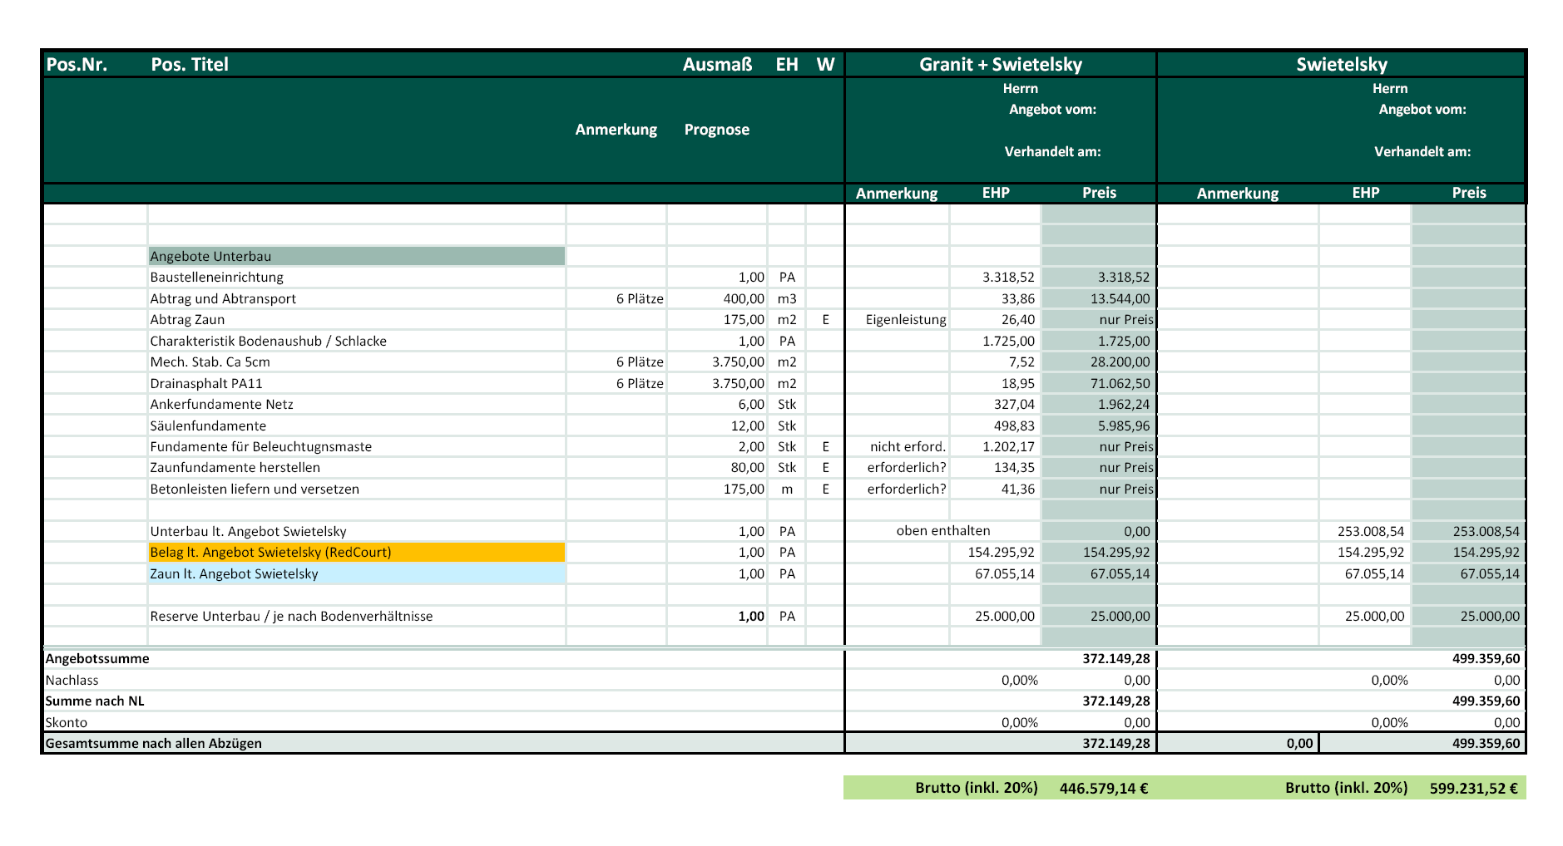
TC Schladming Sportstätte (Allgemein)
Gespräch mit Stroblmayr/Illmary/Pitzer (Pichler/Schmidt/Pilz) am 1.8.25
6 Plätze im ersten Schritt renovieren
  Kosten € 450.000,-
  Gewünscht wäre 50% TC / 50% Gemeinde
  2 Angebote (Granit,
Calisthenics Park
Gestaltung Bereich unterhalb der Bundesstraßenbrücke mit Bankerl / Verweilmöglichkeiten / Grillplatz?
Beschattung? Bäume?

Slide 5
TC Schladming Sportstätte (Allgemein)
Feedback / Diskussion?
  TC Illmitz (~ 80.000,-/Platz) 2022
  TC Krieglach (€ 228.000,- für 3 Plätze , Schlagwand, Straße)
  Unabhängige Ausschreibung
    zB Sportbau HL

Slide 6
SV Rohrmoos auschankhütte / Faschinggilde (LT)
Ausschankkütte
  Bereits durch Bgm. Trinker bzw. Bauamt erledigt.
Faschingsgilde
    Lagerraum im neuen RK Haus
    Bereit € 210,- für Raum zu zahlen, man möchte sich aber nicht an Betriebskosten beteiligen.

Slide 7
Erweiterung Sportmöglichkeiten
Kampfsportkurse durch Sando Tolic
  MMA, Boxen bzw. allgemeine Selbstverteidigung (Frauen)
    6 Jahre bis Erwachsene
    2-3x / Woche
    Kursauffrischung (€ 2.500,-) wäre notwendig / Förderung?
    Räumlichkeiten (Turnmatten, Boxsäcke, Hanschuhe)

Slide 8
Allgemeines
Volksskitag 2026 in Pichl/Reiteralm
  8.3 oder 15.3.2026 (Anfrage von Reinhard Kornberger)
Web Plattform für alle Vereine
  Eingebunden in Website der Gemeinde / Dahoam App
  Präsentationsmöglichkeit, Termine, Resultate, Events
  Vereinfachung der Sponsorensuche
FC Schladming
  Vorgespräch mit Roland Kahr bzgl. Ziele des FC Schladmings und möglicher, erweiterter Unterstützung bei Verbleib in Landesliga.
  (nächste Ausschusssitzung)

Slide 9
Fragen?

